Slide 1
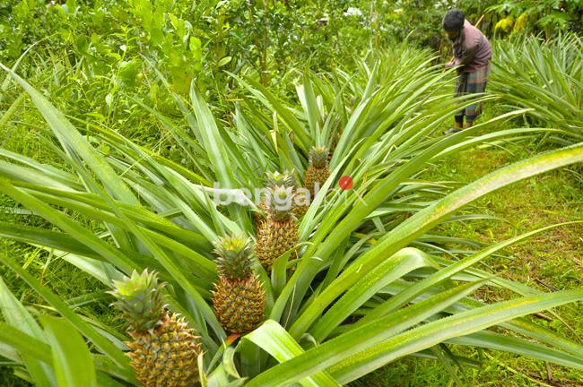

Slide 2
আজকের পাঠে সবাইকে
স্বাগতম

Slide 3
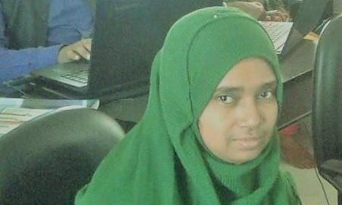
শিক্ষক পরিচিতি
মাছুমা বেগম
সহকারি শিক্ষক
মহিষখেড় সরকারি প্রাথমিক বিদ্যালয়
কোম্পানীগঞ্জ, সিলেট ।
www.masumabegum055@gmail.com
01728287362

Slide 4
পাঠ পরিচিতি
শ্রেণি : প্রথম
বিষয় : বাংলা
পাঠ : ১৩
পাঠ শিরোনাম : স্বরবর্ণ
পাঠ্যাংশ : অ থেকে ঔ পর্যন্ত
সময় : ৪০ মিনিট

Slide 5
এসো একটি ভিডিও দেখি

Slide 6
পাঠ ঘোষণা
আজকের পাঠ : স্বরবর্ণ (অ------- ঔ )

Slide 7
শিখনফল
১.১.২ বাক্যে ও শব্দে ব্যবহৃত বাংলা বর্ণমালার ধ্বনি মনোযোগ
সহকারে শুনবে ও মনে রাখবে ।
১.১.১ বাক্যে ও শব্দে ব্যবহৃত বাংলা বর্ণমালার ধ্বনি স্পষ্টভাবে বলতে
পারবে ।
১.১.১ বাংলা বর্ণমালা শুদ্ধ ও স্পষ্ট উচ্চারণে পড়তে পারবে ।
১.১.১ শুদ্ধ ও স্পষ্ট ও সঠিক আকৃতিতে বাংলা বর্ণমালা লিখতে পারবে ।

Slide 8
শিক্ষকের পাঠ -
পূর্ব পাঠের পূনরালোচনা

Slide 9
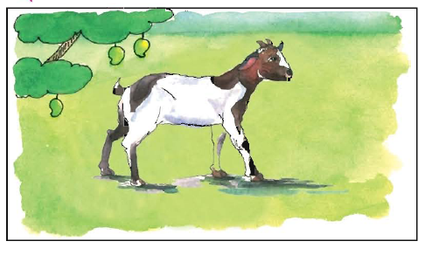
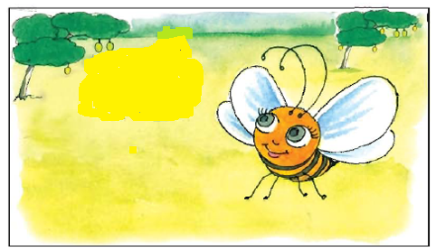
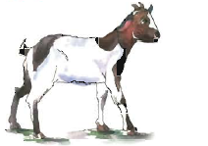
অজ আসে
অলি আসে
অ
অজ
অলি

Slide 10
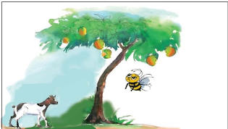
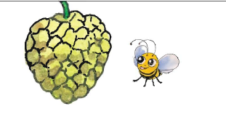
আম খাই
আতা চাই
আ
আম
আতা

Slide 11
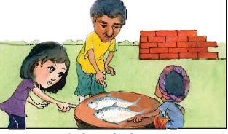
ইলিশ কিনি
ঈগল ওড়ে
ই
ঈ
ইলিশ
ঈগল

Slide 12
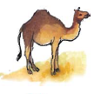
ঊর্মি দোলে সাগর কোলে
উট চলে । উষা কালে ।
উ
ঊ
উট
ঊর্মি

Slide 13
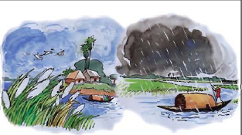
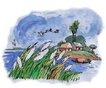
ঋতু যায় । ঋতু আসে ।
ঋ
ঋতু

Slide 14
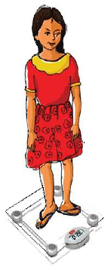
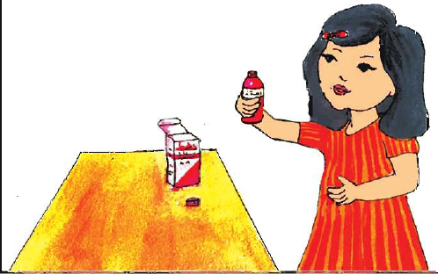
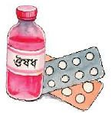
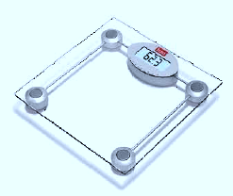
ঔষধ দাও ।
ওজন নাও।
ও
ঔ
ওজন
ঔষধ

Slide 15
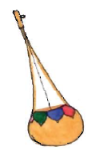
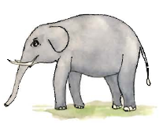
একতারা বাজে।
ঐরাবত সাজে ।
এ
ঐ
একতারা
ঐরাবত

Slide 16
শিক্ষার্থীর পাঠ
অ
আ
ই
ঈ
উ
ঊ
ঋ
এ
ঐ
ও
ঔ

Slide 17
মূল্যায়ন
অ
আ
আ
ই
ঈ
খালি ঘর পূরণ কর-
উ
ঊ
ঋ
এ
ঐ
ও
ঔ

Slide 18
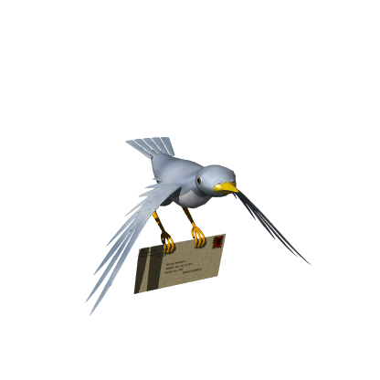
আল্লাহ হাফেজ
সবাইকে অসংখ্য ধন্যবাদ

Slide 19
সমাপ্ত

Slide 20
১.১.২ বাক্যে ও শব্দে ব্যবহৃত বাংলা বর্ণমালার ধ্বনি মনোযোগ
সহকারে শুনবে ও মনে রাখবে ।
১.১.১ বাক্যে ও শব্দে ব্যবহৃত বাংলা বর্ণমালার ধ্বনি স্পষ্টভাবে বলতে
পারবে ।
১.১.১ বাংলা বর্ণমালা শুদ্ধ ও স্পষ্ট উচ্চারণে পড়তে পারবে ।
১.১.১ শুদ্ধ ও স্পষ্ট ও সঠিক আকৃতিতে বাংলা বর্ণমালা লিখতে পারবে ।
ঈগল ওড়ে

